Slide 1

МЕДІАГІГІЄНА У ВОЄННИЙ ЧАС: ПРОТИДІЯ ДЕЗІНФОРМАЦІЇ
Олена Іпатенко,
заступниця директора Регіонального центру з надання
безоплатної вторинної
правової допомоги
у Херсонській області

Slide 2


Регіональний центр з надання
безоплатної вторинної
правової допомоги
у Херсонській області
ДЕНЬ БЕЗПЕЧНОГО ІНТЕРНЕТУ
відзначається кожного року у вівторок другого тижня лютого, а започаткований у 2004 році за ініціативою європейських некомерційних організацій European SchoolNet та Insafe з метою привернення уваги до безпеки в мережі Інтернет
у 2023 році День безпечного інтернету відзначається 07 лютого під гаслом «Разом для найкращого Інтернету» (англ. «Together for a better internet»)

Slide 3


Регіональний центр з надання
безоплатної вторинної
правової допомоги
у Херсонській області
МЕДІАГІГІЄНА (ІНФОРМАЦІЙНА ГІГІЄНА)
мета
мінімізація негативного впливу потоків інформації на психічне та фізичне здоров'я людини, а також соціальне благополуччя суспільства

Slide 4
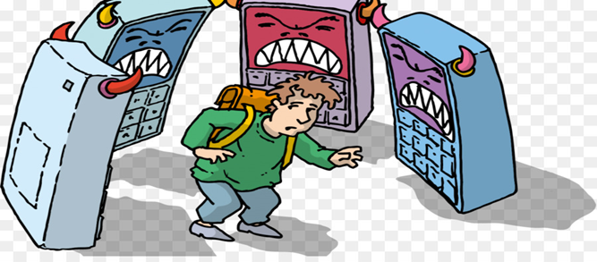
Регіональний центр з надання
безоплатної вторинної
правової допомоги
у Херсонській області
ДЕЗІНФОРМАЦІЯ
спосіб психологічного впливу, який полягає в поширенні такої інформації (перекрученої/не повної/свідомо неправдивої), яка подається як достовірна та вводить споживача такої інформації в оману стосовно справжнього стану справ, створює викривлену реальність. Дезінформація здійснюється задля досягнення певної мети: пропагандистської, військової, комерційної тощо.
! У ВОЄННИЙ ЧАС ДЕЗІНФОРМАЦІЯ Є СПОСОБОМ ІНФОРМАЦІЙНОЇ ВІЙНИ

Slide 5

Регіональний центр з надання
безоплатної вторинної
правової допомоги
у Херсонській області
ДОТРИМАННЯ ІНФОРМАЦІЙНОЇ ГІГІЄНИ/ПРОТИДІЯ ДЕЗІНФОРМАЦІЇ
УБЕЗПЕЧЕННЯ СЕБЕ (СВОГО ПСИХІЧНОГО ТА ФІЗИЧНОГО ЗДОРОВ’Я)

Slide 6
Регіональний центр з надання
безоплатної вторинної
правової допомоги
у Херсонській області
ЯК ПРОТИДІЯТИ ДЕЗІНФОРМАЦІЇ В ІНТЕРНЕТІ?
ВИРІЗНЯЙТЕ ІНФОВКДИ ТА НЕ ПОШИРЮЙТЕ ЇХ ДАЛІ
АНАЛІЗУЙТЕ СПОЖИТУ ІНФОРМАЦІЮ
ВІДДІЛЯЙТЕ ЕМОЦІЇ ВІД ФАКТІВ (СПОСІБ ПОДАЧІ ІНФОРМАЦІЇ ВІД САМОЇ НОВИНИ)
УНИКАЙТЕ МОВИ ВОРОЖНЕЧІ
ПЕРЕВІРЯЙТЕ ІНФОРМАЦІЮ ЗА КІЛЬКОМА ДЖЕРЕЛАМИ
ДОТРИМУЙТЕСЯ ЕЛЕМЕНТАРНИХ ПРАВИЛ ЦИФРОВОЇ БЕЗПЕКИ
НЕ ВИКОРИСТОВУЙТЕ ІНТЕРНЕТ ЯК ЄДИНЕ ДЖЕРЕЛО ОТРИМАННЯ ІНФОРМАЦІЇ
НЕ ДОВІРЯЙТЕ ІНФОРМАЦІЇ З СУМНІВНИХ ДЖЕРЕЛ (ДОВІРЯТИ СЛІД ОФІЦІЙНИМ РЕСУРСАМ), НЕ ПІДПИСУЙТЕСЯ НА СУМНІВНІ СТОРІНКИ В СОЦМЕРЕЖАХ/ГРУПИ/ТГ КАНАЛИ
КОРИСТУЙТЕСЯ ПОШУКОВОЮ СИСТЕМОЮ В БРАУЗЕРІ У РЕЖИМІ ІНКОГНІТО

Slide 7

Регіональний центр з надання
безоплатної вторинної
правової допомоги
у Херсонській області

